Slide 1


Variables 2

Slide 2

A Plus Tard!
Tu vas me manquer!
Bon chance avec Java!

Slide 3

Java

Slide 4
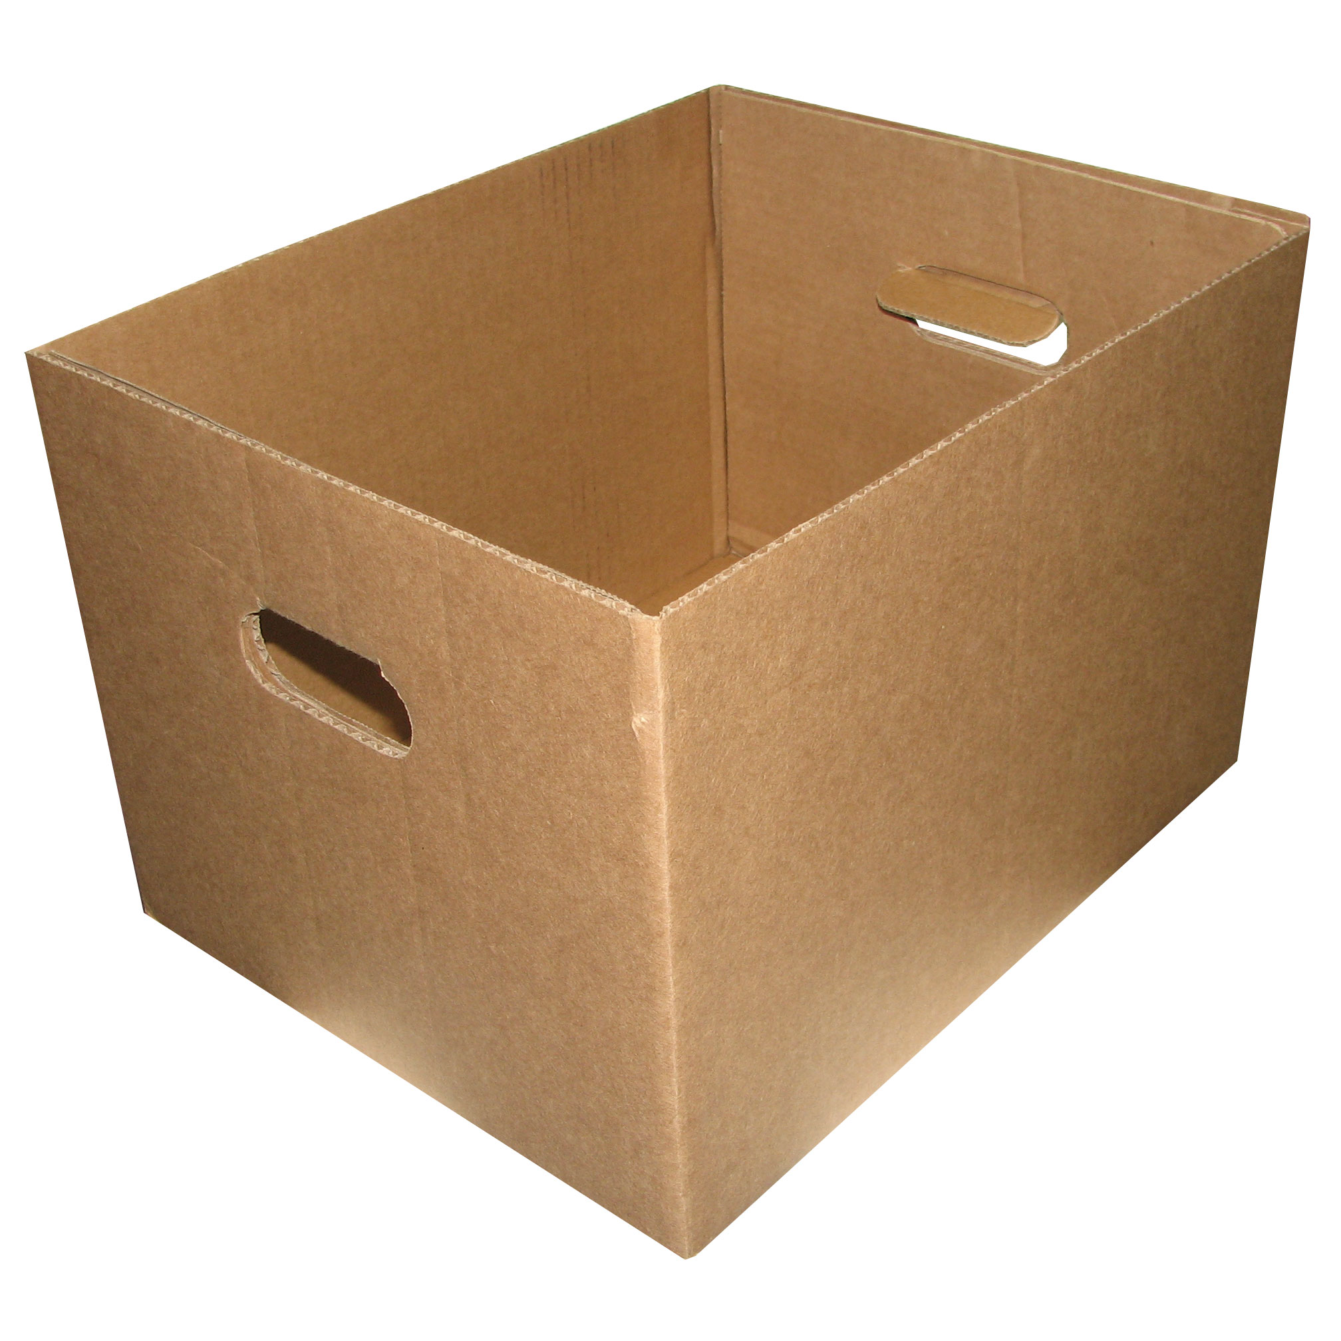
Déclaration des Variables
int prix = 1000;
1000
prix

Slide 5
Les variables sont comme des boîtes
int totale = 42;
nom
type
totale
42
(contient un int)
[nombre entier]
valeure
Notes:
Type name = value

Slide 6
Types
// NOMBRE ENTIÈRE
int num = 5;
// FRACTION
double fraction = 0.2;
// CARACTERES
char lettre = ‘c’;
// SEQUENCE DE CARACTERES
String str string = ”Hi”;
// VRAI OU FAUX
boolean estlAmour = true;

Slide 7
Opérateurs binaires
+
Addition
*
Multiplication
–
Soustraction
/
Division
%
Le Reste

Slide 8
Type Résultant
int/int = int [12/3=?]
double/double = double [12,0/3,0 = ?]
int/double = double [12/3,0 = ? ]

Slide 9
Type Résultant
int/int = int [12/3=4]
double/double = double [12,0/3,0 = 4,0 ]
int/double = double [12/3,0 = 4,0 ]

Slide 10
Type Résultant
int + int = int 2 + 4 = ?
double + double = double 2,0 + 4,0 = ?
int + double = double 2 + 4,0 = ?

Slide 11
Type Résultant
int + int = int 2 + 4 = 6
double + double = double 2,0 + 4,0 = 6,0
int + double = double 2 + 4,0 = 6,0

Slide 12
Type Résultant
string + string = string
“AJ” + “DE” + “se bat pour” + ”les enfants” =?
string + int = string
”J’ai” + 1000000 + “GF” = ?

Slide 13
Type Résultant
string + string = string
“AJ” + “DE” + “se bat pour” + ”les enfants”
= “AJDE se bat pour les enfants”
string + int = string
”J’ai” + 1000000 + “GF” = “J’ai 1000000 GF”

Slide 14
Concaténation de Strings
1000
prix
int prix = 1000;
println(”Prix est ” + prix + ”GF.”);
String
int
String
“Prix est ” + prix + ”GF.”
“Prix est 1000” + ”GF.”
“Prix est 1000 GF.”

Slide 15
Objectifs d’aujourd’hui
Opérateurs de comparison
Opérateurs logique
Des constantes
Nombres aléatoires

Slide 16
Opérateurs de Comparison
Opérateurs | Signification | Exemple | Valeur
== | Égal | 1 + 1 == 2 | True (Vrai)
!= | Pas égal | 8,2 != 5.9 | True (Vrai)
< | Inférieur | 10 < 5 | ?
> | Supérieur | 10 > 5 | ?
<= | Inférieur à ou égal | 178 <= 100 | ?
>= | Supérieur à ou égal | 20 >= 20 | ?

Slide 17
Opérateurs de Comparison
Opérateurs | Signification | Exemple | Valeur
== | Égal | 1 + 1 == 2 | True (Vrai)
!= | Pas égal | 8,2 != 5.9 | True (Vrai)
< | Inférieur | 10 < 5 | False (Faux)
> | Supérieur | 10 > 5 | True (Vrai)
<= | Inférieur à ou égal | 178 <= 100 | False (Faux)
>= | Supérieur à ou égal | 20 >= 20 | True (Vrai)

Slide 18
Opérateurs Logique
Opérateurs | Signification | Exemple | Valeur
! | pas | ! (2 == 3) | ?
&& | et | (2 == 3) && (-1 < 5) | ?
|| | ou | (2 == 3) || (-1 < 5) | ?

Slide 19
Opérateurs Logique
Opérateurs | Signification | Exemple | Valeur
! | pas | ! (2 == 3) | True (Vrai)
&& | et | (2 == 3) && (-1 < 5) | False (Faux)
|| | ou | (2 == 3) || (-1 < 5) | True (Vrai)

Slide 20
Est-ce que je dois aller à l’école aujourd’hui?
public class Ecole extends ConsoleProgram {
public void run() {
int jour = readInt("Entrer un jour: ");
if (jour < 1 || jour > 7 ) {
println("Pas un jour de la semaine");
} else if (jour >= 1 && jour <= 6) {
println("Il y a l'école");
} else {
println("C'est dimanche. On se voit au marché! ");
}
}
}

Slide 21
Objectifs d’aujourd’hui
Opérateurs de comparison
Opérateurs logique
Des constantes
Nombres aléatoires

Slide 22
Qu'est-ce qu'une constante?

Slide 23
Quelque chose qui ne change pas
(différent d’un variable!)

Slide 24
Comment declarer une constante?
private static final String PROFESSEUR_PREFERE = "Haruna";
C'est toujours le même…ne le change jamais!

Slide 25
Comment declarer une constante?
private static final String PROFESSEUR_PREFERE = "Haruna";
C'est ce que vous changez. Tu le sais deja… c'est comment vous déclarez une variable.

Slide 26
Exemples des constantes:
private static final String PROFESSEUR_PREFERE = "Haruna";
private static final int MARIAGE_PRECOSE= 0;
private static final int LARGENT_DANS_MA_POCHE = 0;
private static final double ORDINATEURS_AU_LYCEE = 10.0;

Slide 27
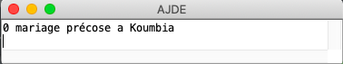
Exemples des constantes:
public class AJDE extends ConsoleProgram {
private static final int MARIAGE_PRECOSE= 0;
public void run() {
println(MARIAGE_PRECOSE + " mariage précose a Koumbia");
}
}

Slide 28
Objectifs d’aujourd’hui
Opérateurs de comparison
Opérateurs logique
Des constantes
Nombres aléatoires

Slide 29
Objectifs d’aujourd’hui
public class RandomNumbers extends ConsoleProgram {
// Générer des nombres aléatoires
private RandomGenerator rg = new RandomGenerator();
public void run() {
// Changer ce code pour imprimer 1000 nombres aléatoires 0 jusqu'a 100
for (int i = 0; i < 1000; i++) {
int exemple = rg.nextInt(0, 100);
println(exemple);
}
}
}

Slide 30
Objectifs d’aujourd’hui
Opérateurs de comparison
Opérateurs logique
Des constantes
Nombres aléatoires

Slide 31
Projets d’aujourd’hui (Console!)
E= MC2
AJDE
La Lune
Ecole?
Numéro Préfére?
Sorcière
Nombres Aleotoires
Counterfaçon des Médicaments

Slide 32
Projets
Numéro Préfére
-favorite number [constants, Booleans, WHILE true….]
-random numbers [REALLY useful for the medicine thing
-8 ball [demonstrate and have them do it with different answers and numbers of options…up to 10 …]
-medicine generator [includes random numbers and concatenation]
-add a part- if you don’t feel thatyou hdersatd everything totally noral
-can also do moon and earth tomorrow.
-can makes one that does that salutations just to practice reading in vs printing
-creative
Nombres Aleotoires
Sorciere
Medicements
Relook at this in morning based on code in thing and photos….

Slide 33
Concaténation de Strings
-favorite number [constants, Booleans, WHILE true….]
-random numbers [REALLY useful for the medicine thing
-8 ball [demonstrate and have them do it with different answers and numbers of options…up to 10 …]
-medicine generator [includes random numbers and concatenation]
-add a part- if you don’t feel thatyou hdersatd everything totally noral
-can also do moon and earth tomorrow.
-can makes one that does that salutations just to practice reading in vs printing
-creative

Slide 34
Concaténation de Strings
1000
prix
String
int
String
“Prix est ” + prix + ”GF.”
“Prix est 1000” + ”GF.”
“Prix est 1000 GF.”

Slide 35
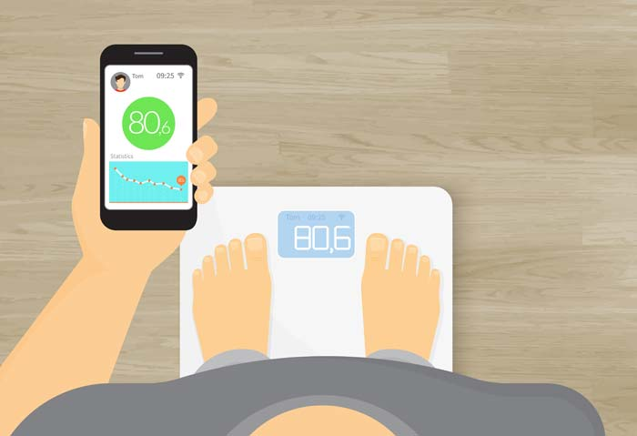
Double: J’ai quel poid?
valeurs real
* Answers could be real valued numbers

Slide 36
Int: J’ai combine des enfants?
valeurs entière
*C’est etrange de dire qu’elque chose comme 1.7

Slide 37
Opérateurs binaires
double largeur = 2.5; // meters
double hauteur = 3.0;
double surface = largeur * hauteur;
nom
largeur
hauteur
surface
valeur
2.5
3.0
7.5
type
double
double
double

Slide 38


Objectifs d’aujourd’hui
✓
Comment puis-je écrire un programme de console?
Quelles sont les variables et comment les utilizer?
Comment obtenir une entrée utilisateur dans un programme de console?
✓

Slide 39
Entrée utilisateur
int a = readInt(“Donne moi un int!”);
double b = readDouble(“Aussi un double”);

Slide 40
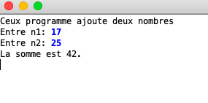
Ajouter deux nombre entiers
public class Add2Integers extends ConsoleProgram {
public void run() {
println(”Ceux programme ajoute deux nombres");
int n1 = readInt(”Entre n1: ");
int n2 = readInt(”Entre n2: ");
int total = n1 + n2;
println(”La somme est" + total + ".");
}
}
n1
n1
n2
n2
total
total
17
17
25
25
42
42

Slide 41
Objectifs d’aujourd’hui
✓
Comment puis-je écrire un programme de console?
Quelles sont les variables et comment les utilizer?
Comment obtenir une entrée utilisateur dans un programme de console?
✓
✓

Slide 42
Demonstration: Aller aux marcher
Mettre un photo de marché…

Slide 43
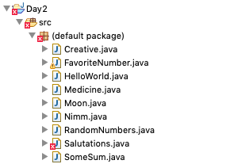

Slide 44
Cut
Durée de vie d’une variable

